Slide 1

MESURER LE TEMPS (BOUTS DE CODE)
Créer une variable pour mettre en mémoire le temps de départ.
Emmagasiner en mémoire le temps de départ.
Calculer le temps écoulé.
Faire quelque chose si le temps écoulé a dépassé un intervalle.

Slide 2
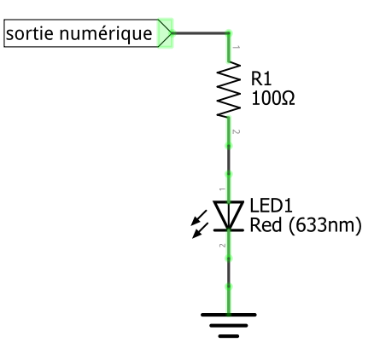
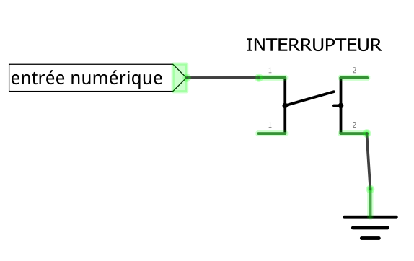
SABLIER LUMINEUX
Avec cet exemple, nous voulons que lorsqu’on appuie une fois sur l’interrupteur, il allume en ordre les trois DEL l’une après l’autre avec une intervalle de 1 seconde entre chaque.
De plus, nous voulons que lorsque l’on appuie de nouveau sur l’interrupteur, toutes les DEL s’éteignent, peu importe ou elles sont rendues dans l’animation.

Slide 3
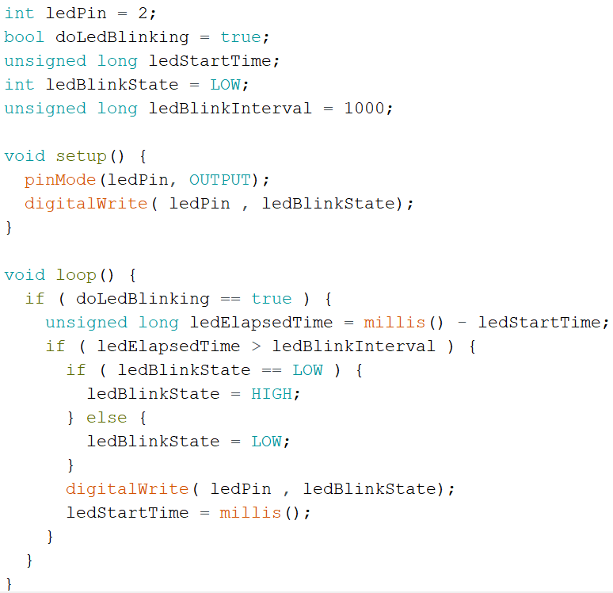
FAIRE CLIGNOTER UNE DEL SANS BLOQUER

Slide 4
À PARTIR DE MAINTENANT, VOUS DEVEZ ÉVITER D’UTILISER DELAY DANS VOTRE CODE À MOINS D’INQUICATION CONTRAIRE.

Slide 5
TRAVAIL SOMMATIF 5
Réalisez une «flamme de bougie» avec une DEL rouge et une DEL jaune :
Un interrupteur permet de basculer (i.e. toggle) de l’état chandelle allumée à l’état chandelle éteinte.
Vous devez simuler l’effet de chandelle en faisant varier la modulation de largeur d'impulsions de la DEL jaune et de la DEL rouge selon une valeur aléatoire entre le minium et le maximum. La valeur de modulation de la DEL jaune et de la DEL rouge doivent être différentes.
La DEL rouge et la DEL jaune doivent varier à des vitesses différentes (intervalles différentes). Par exemple, la DEL rouge à chaque 10 ms et la DEL jaune à chaque 5 ms.
Vous ne pouvez pas utiliser de delay dans votre code.
Défi supplémentaire : les intervalles sont aléatoires. C’est-à-dire que chaque fois que la valeur PWM d’une DEL change, un nouvel intervalle est choisi.

